Slide 1
TRƯỜNG TIỂU HỌC HÒA NGHĨA
NHIỆT LIỆT CHÀO MỪNG QUÝ THẦY CÔ GIÁO !
Môn: Khoa học
Giáo viên: Vũ Thị Hoài
Năm học 2025 - 2026

Slide 2


Slide 3



Slide 4


Slide 5
1. ĐẶC ĐIỂM CỦA CHẤT Ở TRẠNG THÁI RẮN, LỎNG, KHÍ

Slide 6

Sắp xếp các chất: muối ăn, hơi nước, nhôm, ni-tơ (nitrogen), nước uống, dầu ăn, giấm ăn, ô-xi (oxygen), thuỷ tinh (ở nhiệt độ bình thường) vào vị trí thích hợp theo bảng gợi ý dưới đây.
Trạng thái rắn | Trạng thái lỏng | Trạng thái khí
? | ? | ?

Slide 7



GV mời đại diện 2 nhóm tham gia trò chơi, các nhóm còn lại làm trọng tài. GV chia bảng lớp thành 2 phần.
Mỗi đội chơi cử đại diện 2 bạn lên bảng luận phiên viết các tên chất vào các cột tương ứng.
Đội nào xong trước có nhiều kết quả đúng là đội thắng cuộc.

Slide 8
Trạng thái rắn | Trạng thái lỏng | Trạng thái khí
Muối ăn, nhôm, thủy tinh
Nước uống, dầu ăn, giấm ăn
Hơi nước,
ô – xi, ni – tơ

Slide 9

Lấy thêm ví dụ về các chất ở mỗi trạng thái

Slide 10
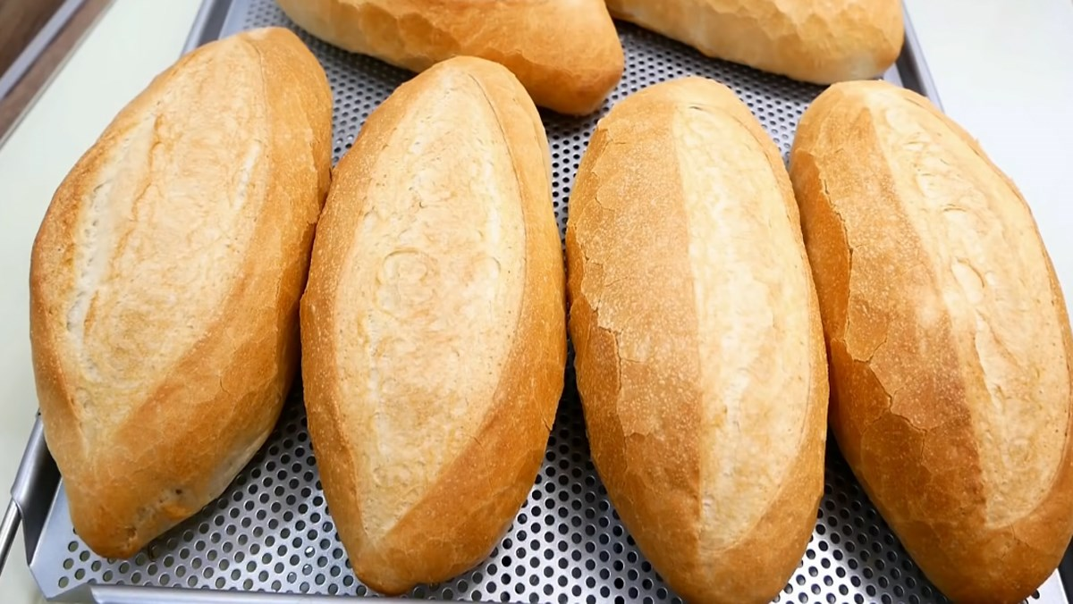
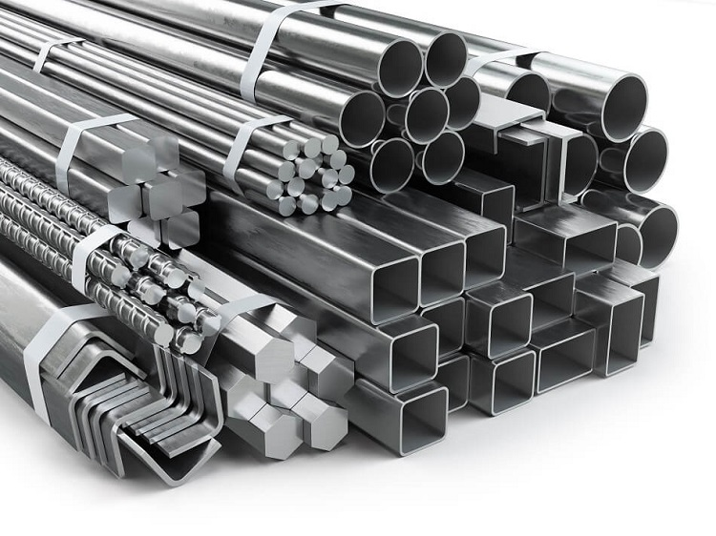

Trạng thái rắn: Bánh mì, sắt, cốc,...
Bánh mì
Sắt

Slide 11


Trạng thái lỏng: Sữa, xăng, coca,...
Sữa
Xăng

Slide 12
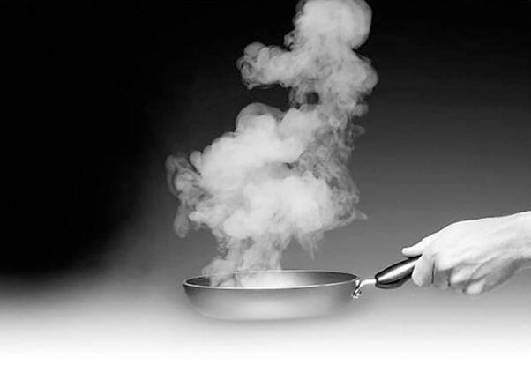
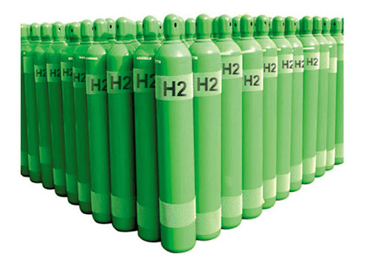
Trạng thái khí: Khói, hi-đờ-rô,...
Khói
hi-đờ-rô

Slide 13


Chất tồn tại ở ba trạng thái: rắn, lỏng và khí.

Slide 14
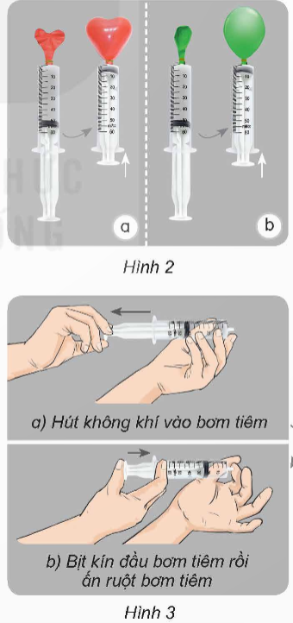
Nhóm 1 và nhóm 4:
+ Quan sát phần không khí trong bơm tiêm và trong bóng bay ở hình 2 để trả lời câu hỏi: Chất ở trạng thái khí có hình dạng xác định hay có hình dạng của vật chứa nó?
+ Tiếp tục quan sát vị trí của ruột bơm tiêm ở hình 3 để trả lời câu hỏi: Chất ở trạng thái khí chiếm khoảng không gian xác định hay không xác định?

Slide 15
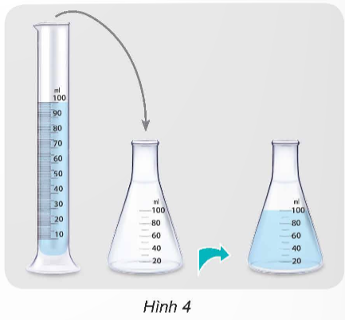
Nhóm 2 và nhóm 5:
+ Quan sát hình dạng của nước khi thay đổi vật chứa ở hình 4 để trả lời câu hỏi: Chất ở trạng thái lỏng có hình dạng xác định hay có hình dạng của vật chứa nó?
+ Tiếp tục quan sát để so sánh số mi-li-lít nước trong ống đong và bình tam giác ở hình 4 để trả lời câu hỏi: Chất ở trạng thái lỏng chiếm khoảng không gian xác định hay không xác định?

Slide 16
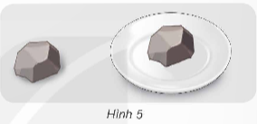
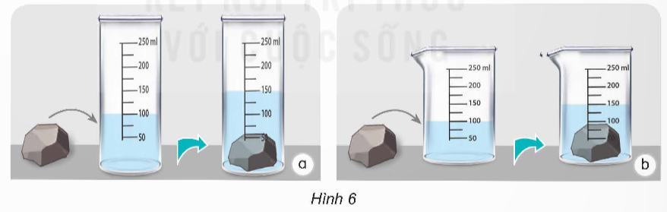
Nhóm 3 và nhóm 6:
+ Đọc thông tin, quan sát hình 5 để nhận xét đặc điểm về hình dạng của chất ở trạng thái rắn.
+ Tiếp tục quan sát mức nước trước và sau khi thả viên đá ở hình 6 và trả lời câu hỏi: Chất ở trạng thái rắn chiếm khoảng không gian xác định hay không xác định?

Slide 17
Hoàn thành bảng
Trạng thái | Hình dạng | Chiếm khoảng không gian
Khí

Slide 18

Trạng thái | Hình dạng | Chiếm khoảng không gian
Khí | Không xác định và có hình dạng của vật chứa | Không xác định
Lỏng |  | Xác định
Rắn | Xác định | Xác định

Slide 19


Slide 20
Trong cuộc sống có rất nhiều tình huống cần dựa vào đặc điểm của chất để giải quyết vấn đề.

